Slide 1


北京万峰恒业
南京时光天境嘉园项目
www.soudi365.com
2024年12月09日

Slide 2
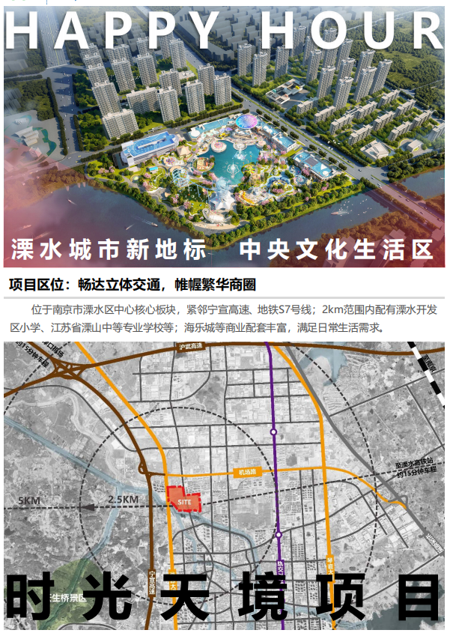
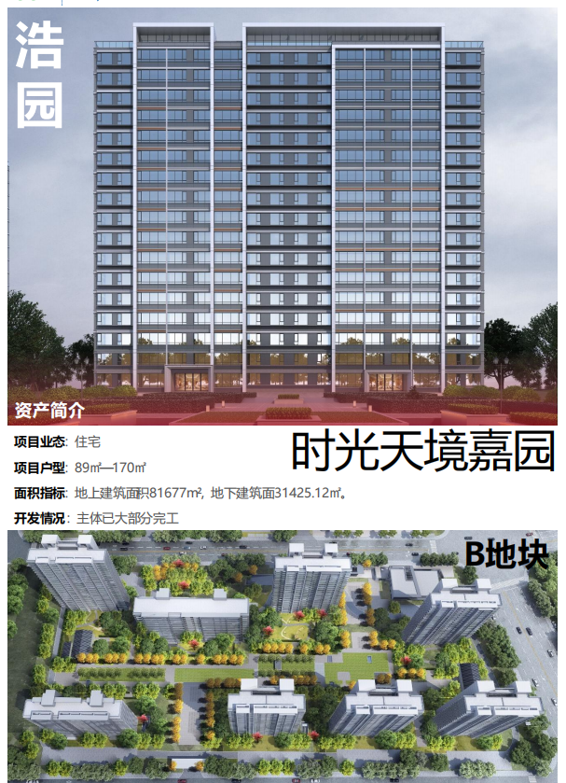
项目概况

Slide 3
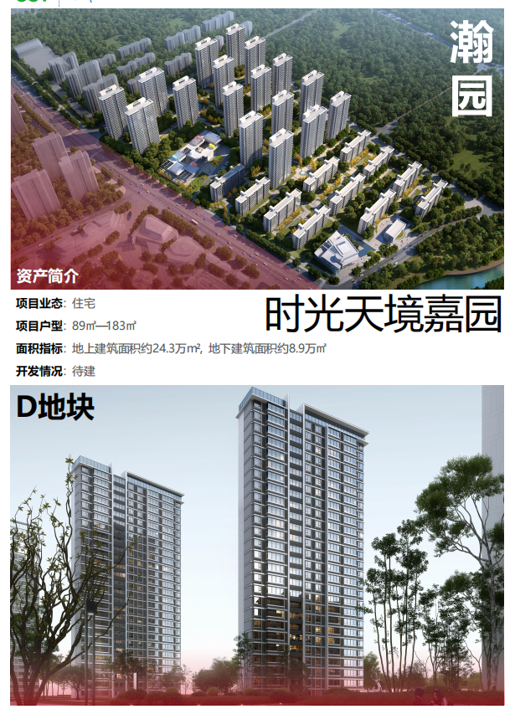
项目概况

Slide 4

地 产 价 值 发 现 者
Thanks

